Slide 1
20277 מערכות בסיסי-נתונים‏ 4 נקודות זכות ברמה רגילה
Relational algebra

Slide 2
The Relational Algebra פרק 6
The fundamental operations in the relational algebra are select, project,
union, set difference, Cartesian product, and rename. In addition to the fundamental
operations, there are several other operations—namely, set intersection, natural
join, and assignment.

Slide 3
2 סרטונים מומלצים לנושא זה
https://www.youtube.com/watch?v=tii7xcFilOA
https://www.youtube.com/watch?v=GkBf2dZAES0

Slide 4
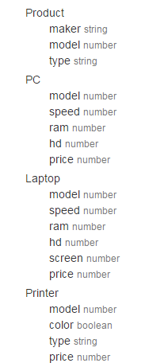
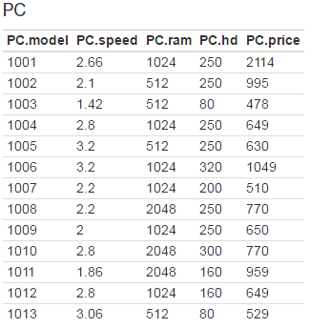
Relational Algebra calculator
We can try real expression and use the formal language on in real on a database that we want or samples that exist.
Look at this site:
http://dbis-uibk.github.io/relax/calc.htm#
After a quick setup , you can work with the existing database.
For example:

Slide 5

אחרי שהעלנו database מסויים נוכל לתשאל את ה database
σ model = 1001 ( PC )
קיבלנו תשובה בחזרה:

Slide 6
כל הסימונים
Π Projection
σ Where clause
ρ rename relation \ rename column
← rename column operator
τ Order by
γ group by

Slide 7
∧ AND
∨ OR
¬ Not
= equal
≠ Not equal
≥ Bigger or equal
≤ less or equal
∩
∪
÷ Division
- Subtraction

Slide 8
⨯ Cross join
⨝ Natural join
⟕ left join
⟖ Right join
⟗ Full outer join
⋉ Left semi join
⋊ Right semi join
▷ Anti join

Slide 9
= Assignment
-- Single line comment
/* Multi line comment
{} Inline relation

Slide 10

Fundamental Operations
הפעולות Select , project and Rename נקראות פעולות unary operation
מכיוון שהן מבוצעות על טבלה אחת.
הפעולות האחרות מבוצעות על זוגות של טבלאות והן נקראות binary operations.
6.1.1.1 The Select Operation
The select operation selects tuples that satisfy a given predicate. We use the
lowercase Greek letter sigma (σ ) to denote selection. The predicate appears as a
subscript to . The argument relation is in parentheses after the . Thus, to select
דוגמאות:
התחביר ל select הוא כזה:
התנאי מופיע אחרי ה סימן הסיגמה ואז שם הטבלה בסוגריים.
נציין פעולה שהיא שם ה טבלה בלבד אשר מחזירה את כל תוכן הטבלה כמו select * from ..

Slide 11

הפעולות האפשריות ב Select All \ Where הן:
= ≠ שווה או שונה
∧ AND
∨ OR
¬ NOT
≤ ≥ גדול שווה או קטן שווה.
במקום דוגמאות מהספר נריץ דוגמאות מתוך ב Relax
σ price > 1000 ∧ speed > 0 (PC)
The σ is like there where clause in relational algebra.
Is shows all fields. It is like writing:
Select * from PC where price > 1000 and speed > 0

Slide 12
6.1.1.2 The Project Operation
The project operation is like select with implicit fields
For example:
Select mode, hd from PC
π model, hd (PC)
π ID, name, salary (instructor )

Slide 13

6.1.1.4 The Union Operation
for a union operation r ∪ s to be valid, we require that two conditions hold:
1. They must have the same number of attributes.
2. The domains of the ith attribute of r and the ith attribute of s must be the
same, for all i.

Slide 14
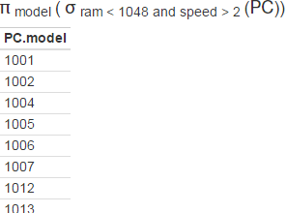
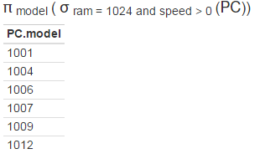
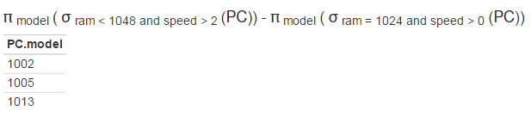
6.1.1.5 The Set-Difference Operation
The set-difference operation, denoted by −, allows us to find tuples that are
in one relation but are not in another. The expression r − s produces a relation
containing those tuples in r but not in s.
π model (σ ram < 1048 ∧ speed > 2 (PC)) -
π model (σ ram = 1024 ∧ speed > 0 (PC))

Slide 15

6.1.1.6 The Cartesian-Product Operation
Good idea to go to a very simple definition of Cartesian product: https://www.youtube.com/watch?v=l4j4XgVbuxc
https://www.youtube.com/watch?v=nyV8s7m2RFI
https://www.youtube.com/watch?v=PtG2VPEEL3I - 6 Properties of Cartesian Product and Ordered Pair
אחרי שהבנו מה זה Cartesian product פעולה כזו:
)PC ⨯ Product( Will show all the combination of the two relation
σ PC.model = 1001 (PC ⨯ Product) ask to present only the model 1001 from the Cartesian product
Now we want to show only where the model are the same and it is 1001
(σ PC.model = Product.model (σ PC.model=1001 (PC ⨯ Product)))
We can wrap it up using projection to show some fields:
π PC.model, Product.type, PC.price (σ PC.model = Product.model (σ PC.model=1001 (PC ⨯ Product)))
Results:

Slide 16
6.1.1.7 The Rename Operation
names; the rename operator, denoted by the lowercase Greek letter ρ rho ()
We want to find the highest PC price in the list
Using the rename operation
π PC.price (σ PC.price < d.price (PC ⨯ ρd (PC )))
We find a new relation that does not have the highest price
Using the sub set operation we get the full list – the new sub relation which gives
Us the highest price.
π price (PC) -
π PC.price (σ PC.price < d.price (PC ⨯ ρd (PC )))
I want to mark that if we wrote it like that:
π PC.price (σ PC.price < d.price (PC ⨯ PC )) we had two issues:
Cartesian product of PC cannot be use twice , there for we rename the seconds PC as d
Once we rename the new set PC as d we can Cartesian product and filter

Slide 17
6.1.3.1 The Set-Intersection Operation
π course_id (σ semester = "Fall" ∧ year=2009 (section)) ∩
π course_id (σ semester = “Spring” ∧ year=2010 (section))
בשאילתה זו אנחנו רוצים למצוא את כל הקורסים שנלמדו גם ב סתיו 2009 וגם אביב 2010.
באמצעות חיתוך ∩ אנחנו מריצים שתי שאילתות ומוצאים את ה רשומות המשותפות בינהן.
נשים לב שפעולת ה intersect היא לא פעולה חדשה באלגברה אלא מבוססת על ה set difference (-( כאשר r – (r – u) זו כמו לרשום r ∩ u
https://www.youtube.com/watch?v=uR70knMr2Hg&list=PL20023FA07684B937&index=3

Slide 18
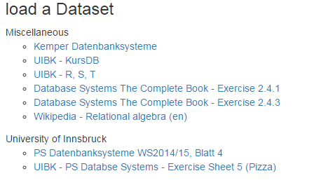

We are moving.. To new database
http://dbis-uibk.github.io/relax/calc.htm#
Just select this database from the list

Slide 19
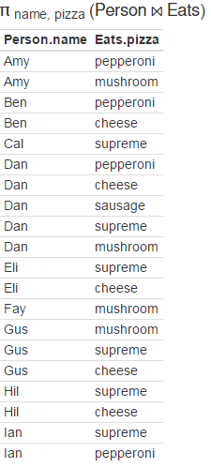
6.1.3.2 The Natural-Join Operation
The natural join is a binary operation that allows us to combine certain selections and a Cartesian product into one operation. It is denoted by the join symbol ⨝
Example from the book - university database
π name, course id (instructor ⨝ teaches)
Example from our regex calculator:
π name, pizza ( Person ⨝ Eats)
This is like writing in SQL:
select name, pizza from Person
Natural join Eats
Remember that natural join pairs based on equal column names

Slide 20
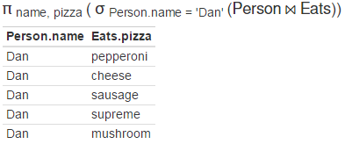
Natural join with select\where clause
π name, pizza ( σ Person.name = 'Dan' (Person ⨝ Eats))
זה כמו משפט ה sql הבא:
select name, pizza from Person
Natural join Eats
where name = 'Dan'
שימו לב שהשם מוקף בגרש אחד ולא ב double ‘ and not “”

Slide 21

6.1.3.3 The Assignment Operation
The assignment operation, denoted by ← works like assignment in a programming language.
ב RegEx לא הצלחתי להריץ דוגמא ל operator הזה.
מההסבר בספר זה פשוט מאד , כמו כתיבת תוכנית אנחנו יכולים לשמור מיני פעולות בשמות
ולהשתמש בהם אחר כך.

Slide 22
6.1.3.4 Outer join Operations
If we did not mentioned already, outer join consist of left outer join , right outer join and full outer join.
Left outer join: ⟕
π name, pizza ( Person ⟕ Eats)
Right outer join: ⟖
π name, pizza ( Person ⟖ Eats)
Full outer join: ⟗
π name, pizza ( Person ⟗ Eats)
שיניתי את הטבלה Eats והורדתי מ Cal מה הוא אוכל כך שיהיה שינוי בין left to right joins

Slide 23
6.1.4 Extended Relational-Algebra Operations
הכוונה לפעולות באלגברה של יחסים שאין להם סימנים והם יוצרים הרחבה של השפה.

Slide 24
6.1.4.1 Generalized Projection
π ID,name,dept name,salary÷12(instructor)
זה לא עובד משום מה במחשבון
פעולה זו מרחיבה את ה Projection
פעולות הרחבה מותרות הן פעולות מתמטיות כמו כפל וחילוק או פעולות על String

Slide 25


6.1.4.2 Aggregation
פעולת ההרחבה השנייה היא ה aggregate
פעולות כמו sum,count, min, max,avg
זוהי האות G in calligraphic font
התוצאה של פעולה זו היא מספר בודד שמתאר את התוצאה
אם רוצים להוציא כפילויות מוסיפים “distinct”
“Find the total number of instructors who teach a course in the Spring 2010 semester.”
To find the average salary for all instructors:
Gaverage(salary)(instructor)

Slide 26
Group by
“Find the average salary in each department.”
dept_nameGaverage(salary)(Instructor)
In SQL: select avg(salary) from instructor group by dept_id

Slide 27
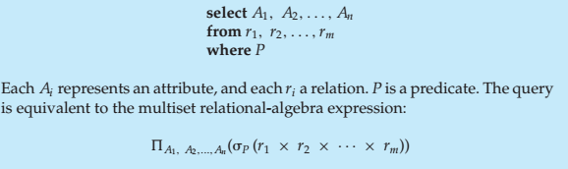
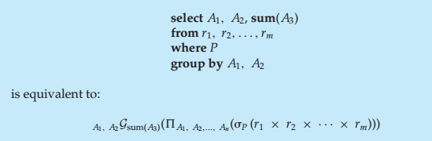
סיכום ביניים SQL AND RELATIONAL ALGEBRA

